Slide 1
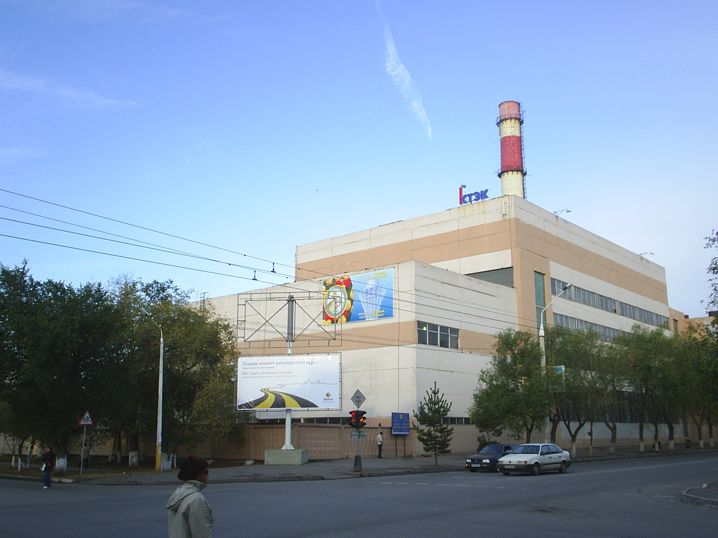
Об исполнении ГКП «Костанайская теплоэнергетическая компания» обязательств в рамках инвестиционной программы и тарифной сметы за 2020 год

Slide 2
Инвестиционная программа ГКП «КТЭК» на 2020 год
Утверждена совместным приказом Департамента Комитета по регулированию естественных монополий Министерства национальной экономики Республики Казахстан от 21 декабря 2020 года № 402-ОД по Костанайской области и Управления энергетики и жилищно-коммунального хозяйства акимата Костанайской области от 5 февраля 2021 года № 29-ОД (корректировка)
План выработки тепловой энергии – 1 256,9 тыс. Гкал.
Факт выработки тепловой энергии – 1 367,1 тыс. Гкал.
Инвестиционная программа на 2020 год предусматривала выполнение 11 мероприятий за счёт собственных средств (амортизационных отчислений).
План – 181 413,65 тыс. тенге.
Факт – 181 981,57 тыс. тенге.

Slide 3
Исполнение мероприятий в рамках инвестиционной программы 2020 года
№ п/п | Наименование мероприятия | Сумма, тыс. тенге |  | Эффект от реализации
 |  | план | факт
1 | Строительство внешнего электроснабжения производственной базы и Административного здания ГКП «КТЭК» по адресу Бородина, 231 в г. Костанай (2 ед.) | 4 190,75 | 4 190,75 | Снижение аварийности с 2.74% до 0.55%
2 | Капитальный ремонт парового котла БМ-35 ст.№1 на ТЭЦ (1 ед.) | 8 966,00 | 8 966,00 | Экономия природного газа – 3 782,46 тыс. нм3, снижение износа основных средств с 84% до 67%
3 | Капитальный ремонт парового котла БМ-35 ст.№2 на ТЭЦ (1 ед.) | 4 392,24 | 4 392,24 | Экономия природного газа - 3 782,46 тыс. нм3, снижение износа основных средств с 91% до 72%
4 | Капитальный ремонт парового котла ГМ-50/14 ст.№2 на Котельной №2 (1 ед.) | 8 329,15 | 8 329,15 | Экономия природного газа - 396,97 тыс. нм3, снижение износа основных средств с 88% до 70%
5 | Поставка мостового крана, грузоподъёмностью 26 т., длиной пролета 10,3 м на Котельную №2 (1 ед.) | 26 044,45 | 26 044,56 | Для производственных нужд
6 | Установка внутрицеховых паропроводов острого пара диаметром 273 мм на отметке 10,5 м в Котельной №2 ( 2 ед.) | 8 194,07 | 8 194,07 | Для производственных нужд

Slide 4
Исполнение мероприятий в рамках инвестиционной программы 2020 года
№ п/п | Наименование мероприятия | Сумма, тыс. тенге |  | Эффект от реализации
 |  | план | факт
7 | Капитальный ремонт водогрейного котла КВГМ-100 ст. №2 на Котельной №3 (1 ед.) | 1 772,37 | 2 340,19 | Экономия природного газа – 2 246,17 тыс. нм3, снижение износа основных средств с 90% до 69%
8 | Поставка частотных электрических преобразователей на СЭН-1250-125 ст. № 3,4 на Котельной №3 (2 ед.) | 48 800,00 | 48 800,00 | Экономия электроэнергии – 2 102,8 тыс. кВт*ч (14,6%).
9 | Капитальный ремонт паропровода от парового котла ДЕ-25-14-ГМ ст.№2 до турбонасоса с установкой конденсатоотводчиков. Монтаж пароперегревателя на ПК ДЕ-25-14-ГМ ст. №2 на Котельной №3 ( 1 ед.) | 9 157,56 | 9 157,56 | Для производственных нужд
10 | Капитальный ремонт участка тепломагистрали ТМ-1 от опуска Ду 800мм до ТК 1.06 по ул. Тәуелсіздік Ду 700 мм (0,08 км) | 19 697,29 | 19 697,29 | Экономия по тепловой энергии - 77,46 Гкал, снижение износа основных средств с 80% до 71%, снижение нормативных потерь с 17.84% до 17.82%
11 | Капитальный ремонт участка тепломагистрали ТМ-14 от ВУ 14.16 до опуска ул. Хакимжановой Ду 500мм (0,445 км) | 41 869,76 | 41 869,76 | Экономия по тепловой энергии - 292,89 Гкал, снижение износа основных средств с 65% до 55%, снижение нормативных потерь с 17.84% до 17.82%
ИТОГО |  | 181 413.65 | 181 981.57

Slide 5
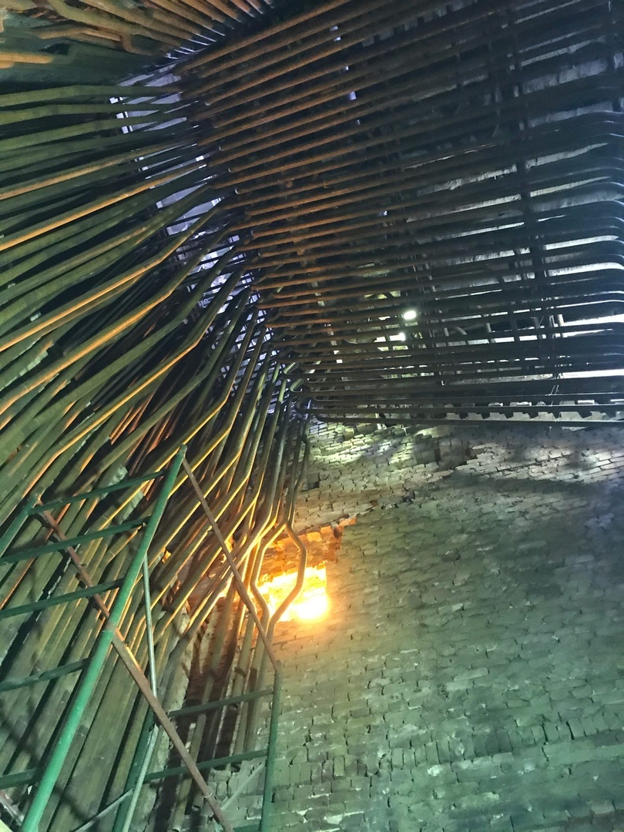
Капитальный ремонт парового котла БМ-35 ст.№1 на ТЭЦ
Мероприятие выполнено в полном объёме (1 ед.).
План - 8 966,00 тыс. тенге.
Факт - 8 966,00 тыс. тенге.
Эффекты:
- экономия природного газа – 3 782,46 тыс.м³;
- снижение износа основных средств с 84% до 67%.

Slide 6
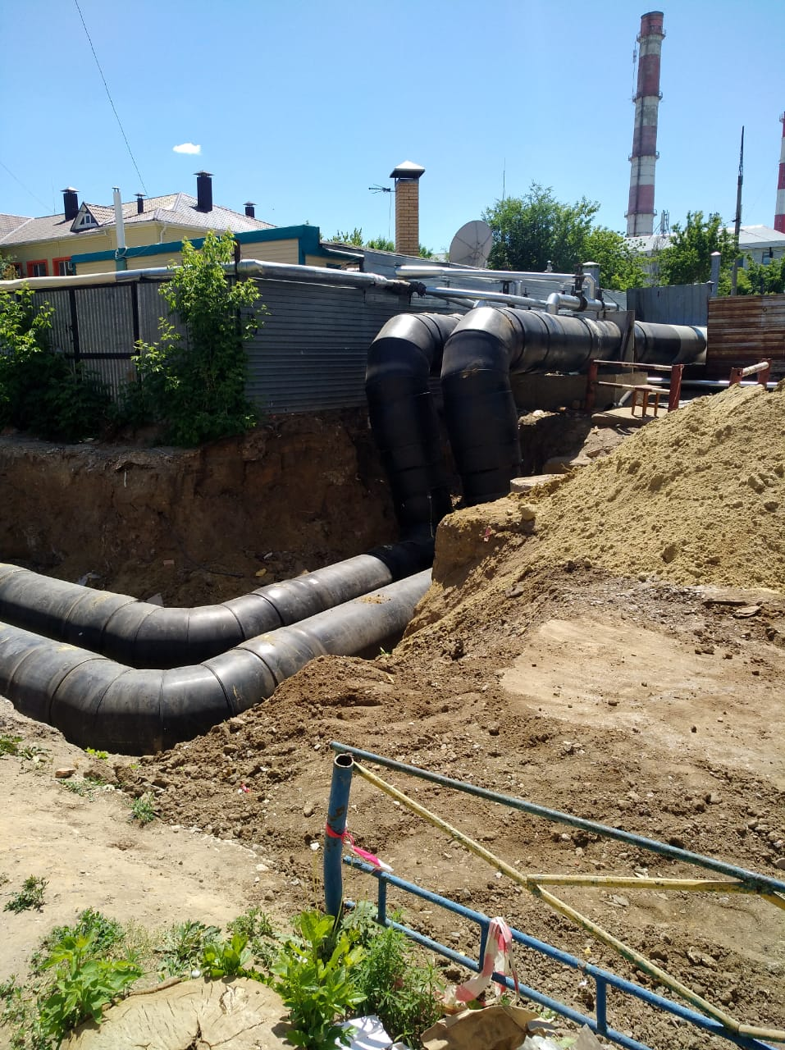
Капитальный ремонт участка тепломагистрали ТМ-1 от опуска Ду 800мм до ТК 1.06 по ул. Тәуелсіздік Ду 700 мм
Мероприятие выполнено в полном объёме (0,08 км).
План - 19 697,29 тыс. тенге.
Факт - 19 697,29 тыс. тенге.
Эффекты:
экономия тепловой энергии - 77,46 Гкал в год; - снижение износа основных средств с 80% до 71%;
снижение нормативных потерь с 17,84% до 17,82%.

Slide 7
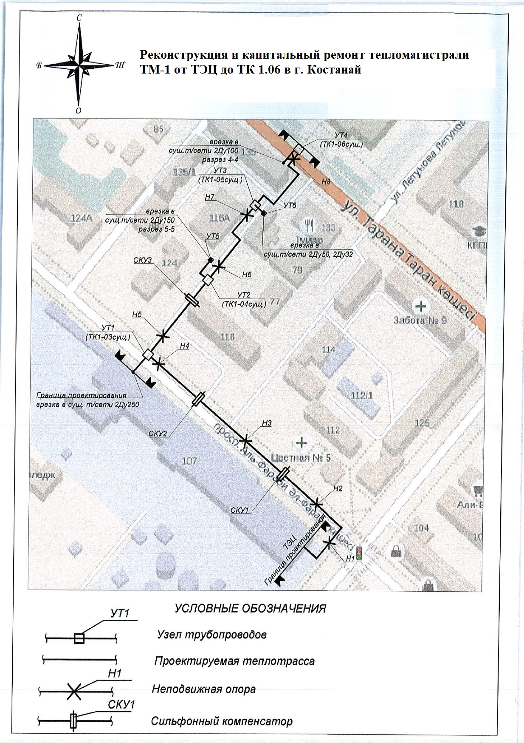
Реконструкция тепломагистрали ТМ-1 по ул. Летунова от ТЭЦ
до ТК 1.06 в г. Костанай
Общая протяжённость – 0,440 км:
подземная часть – 0,388 км;
надземная часть – 0,052 км.
Освоение - 457,879 млн. тенге.

Slide 8
Мероприятия, реализованные ГКП «КТЭК» в 2020 году по ЕБРР, исключённые ДКРЕМ из инвестиционной программы 2020 года
№ п/п | Наименование мероприятия | Сумма, тыс. тенге
1 | Реконструкция тепловой схемы Котельной №2 (завершён в 2020 г.) | 26 427,898
2 | Реконструкция химводоочистки Котельной №2 (завершён в 2020 г.) | 41 162,802
3 | Реконструкция оборудования котельной №2 с генерацией электрической энергии. Строительство двух паровых турбин Р-3,5-1,2/0,12. Корректировка (завершён в 2020 г.) | 37 221,547
4 | Реконструкция паровых котлов Костанайской ТЭЦ №1 и №2, с установкой новых горелок с автоматической регулировкой топливо/воздух, новых дутьевых вентиляторов и дымососов. Корректировка (завершён в 2020 г.) | 18 877,899
5 | Реконструкция паровых котлов ТЭЦ № 4,5 с установкой новых горелок с автоматической регулировкой топлива/воздух, новых дутьевых вентиляторов и дымососов (завершён в 2020 г.) | 71 357,380
6 | Установка частотно-регулируемых приводов на сетевые и питательные насосы на Котельной №3. Корректировка (завершён в 2020 г.) | 4 593,191
7 | Реконструкция тепломагистрали ТМ-1 по ул. Летунова от ТЭЦ до ТК 1.06 (завершён в 2020 г.) | 18 199,353
8 | Реконструкция тепломагистрали ТМ-13 от ТК12.18 до ТК 13.10 по ул. Карбышева (завершён в 2020 г.) | 429 981,257
9 | Реконструкция с расширением бойлерной группы мощностью 56 Гкал/час на Котельной №2 (завершён в 2021 г.) | 286 099,982
10 | Строительство тепломагистрали Ду500 мм по ул. Лермонтова между ТМ-4 и ТМ-20. Корректировка (участок 2) (планируется завершить в 2021 г.) | 155 255,147

Slide 9
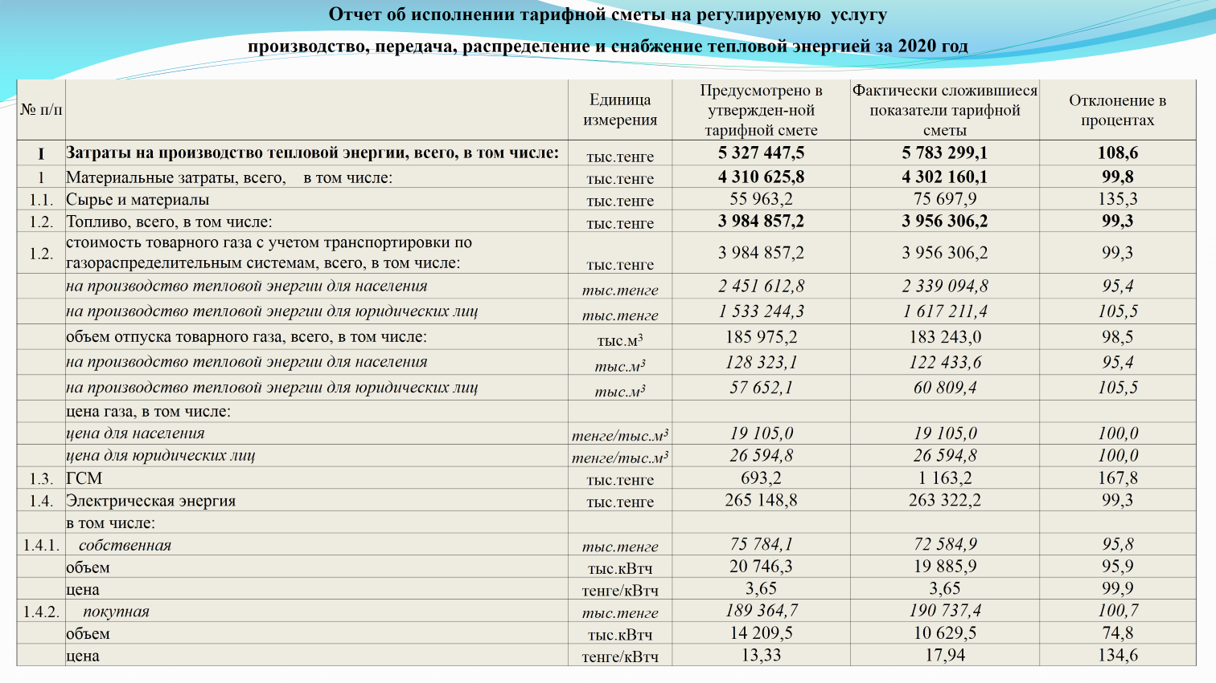

Slide 10
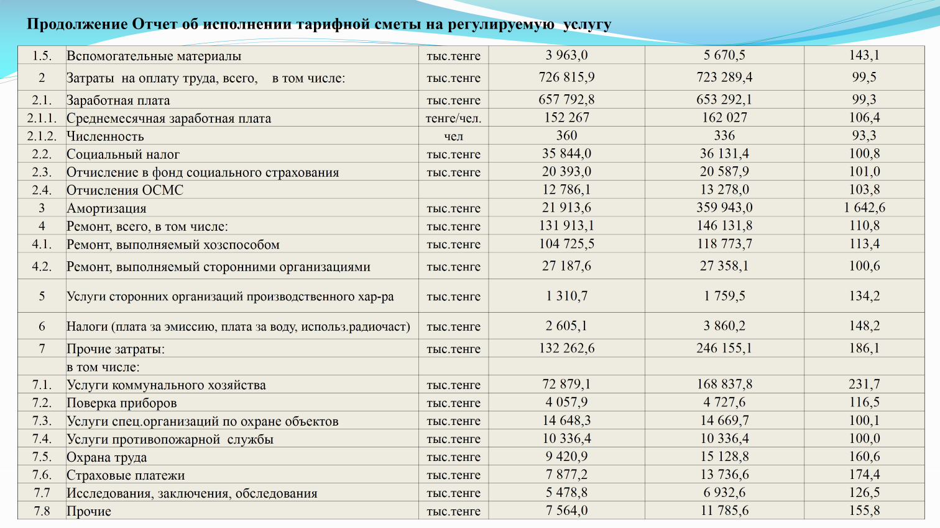

Slide 11
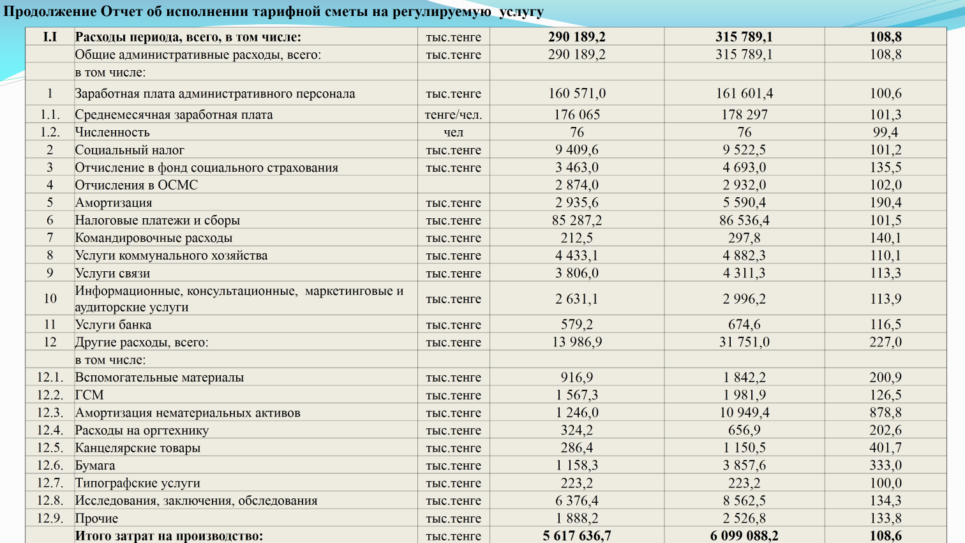

Slide 12
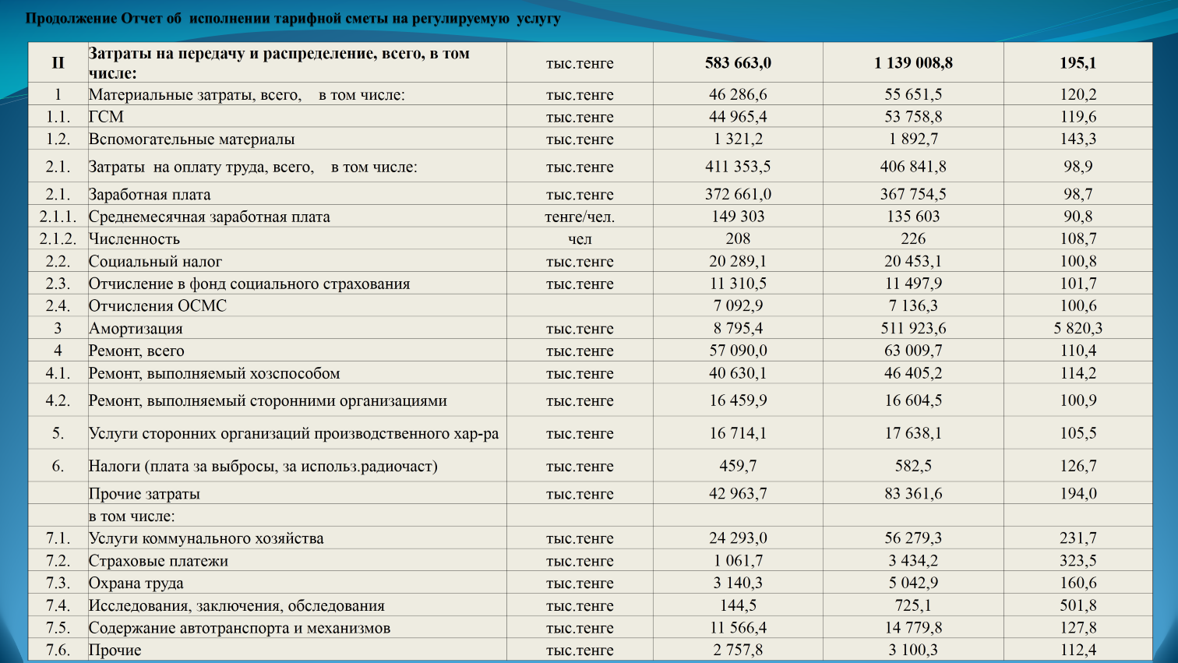

Slide 13
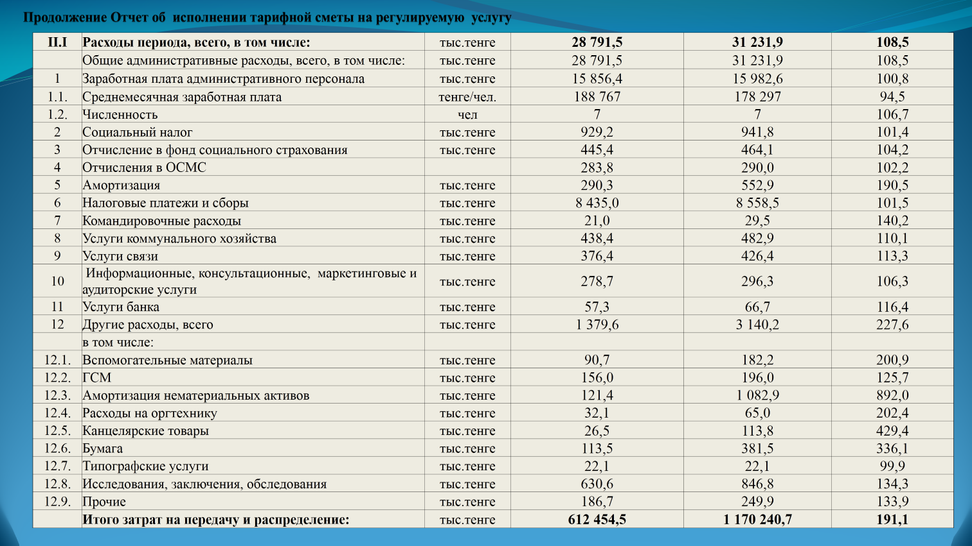

Slide 14
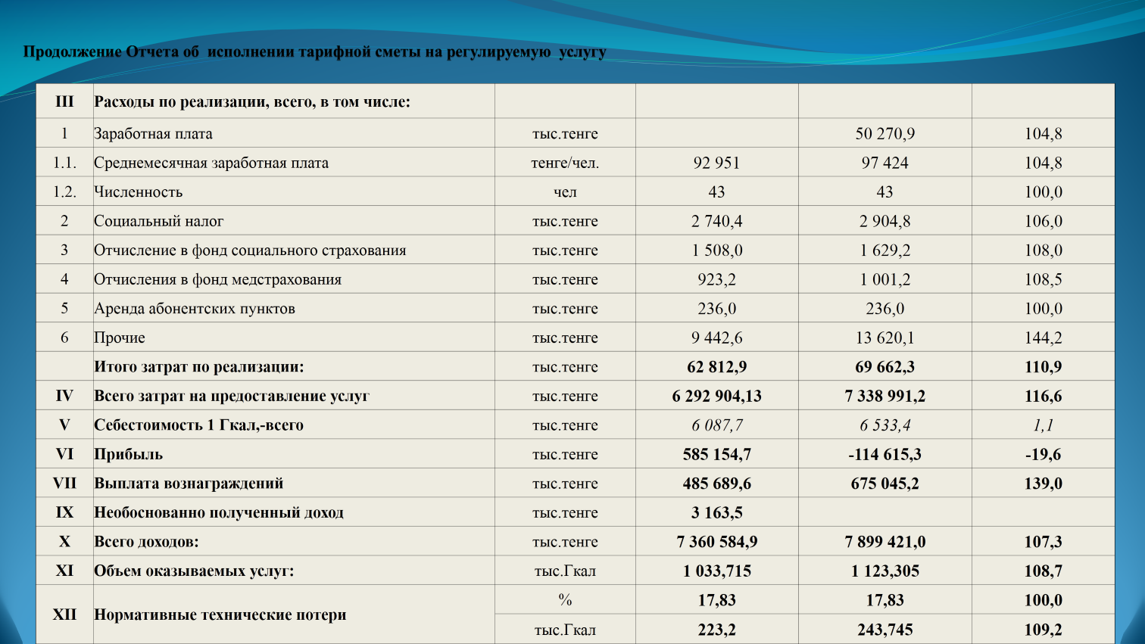

Slide 15
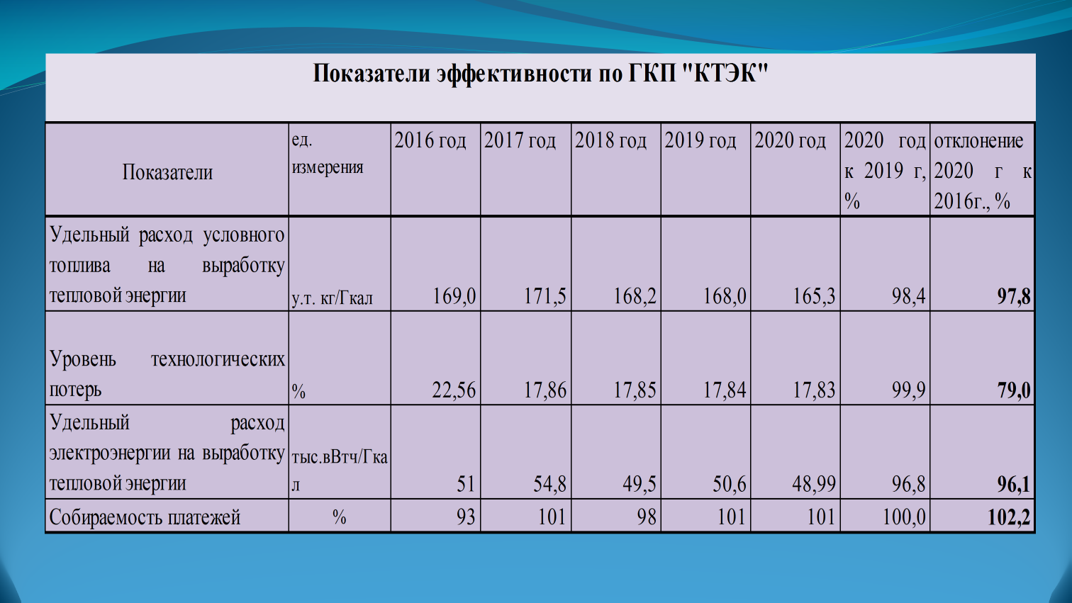

Slide 16
Инвестиционная программа ГКП «КТЭК» на 2021 год
Утверждена совместным приказом Департамента Комитета по регулированию естественных монополий Министерства национальной экономики Республики Казахстан по Костанайской области от 29 октября 2020 года № 256-ОД и Управления энергетики и жилищно-коммунального хозяйства акимата Костанайской области от 29 февраля 2021 года № 256-ОД
Инвестиционная программа на 2021 год предусматривает выполнение 5 мероприятий на сумму 81 911,069 тыс. тенге за счёт собственных средств (амортизационных отчислений):
1. Капитальный ремонт водогрейного котла ПТВМ-50 ст.№1 - 21 777,597 тыс. тенге.
2. Капитальный ремонт ПСВ-125-7-15 ст.№1,4 - 8 688,650 тыс. тенге.
3. Капитальный ремонт парового котла ГМ-50/14 ст.№5 - 11 512,965 тыс. тенге.
4. Замена водогрейного котла ст.№2 на Котельной №4 - 4 875,929 тыс. тенге.
5. Капитальный ремонт ТМ19 - 35 055,928 тыс. тенге.

Slide 18
БЛАГОДАРЮ ЗА ВНИМАНИЕ!

